Slide 1



Slide 2

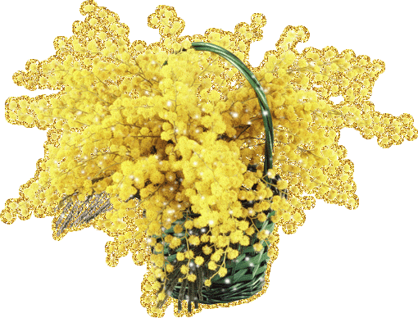
Где весна, там цветы и подарки,

Slide 3
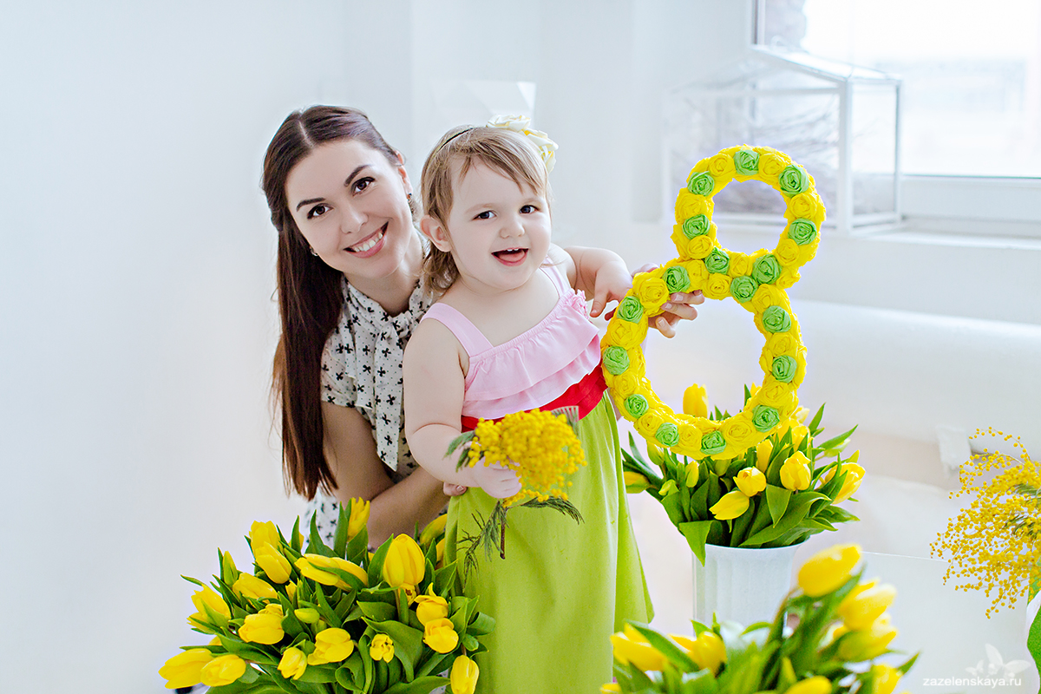

Добрых песен знакомые строчки...

Slide 4
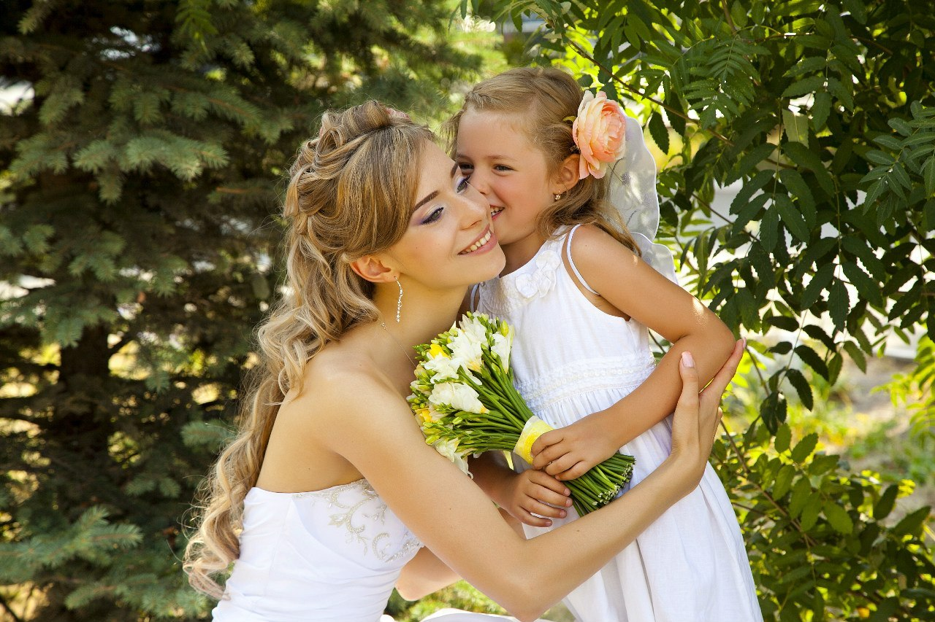

В ясный день прогуляться по парку

Slide 5
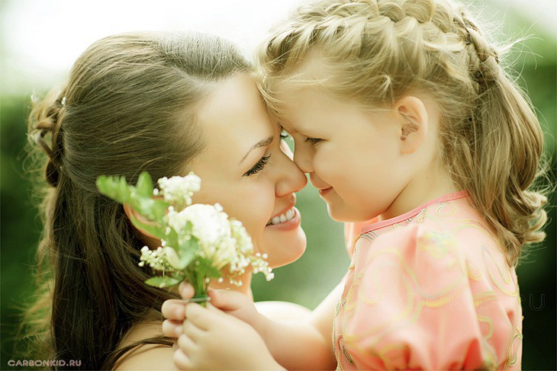

Собираются мама и дочка.

Slide 6
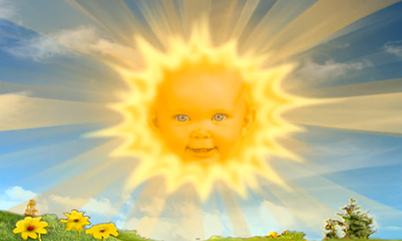

Солнца луч, по-весеннему тонкий,
Позабыл про морозы и вьюги.

Slide 7
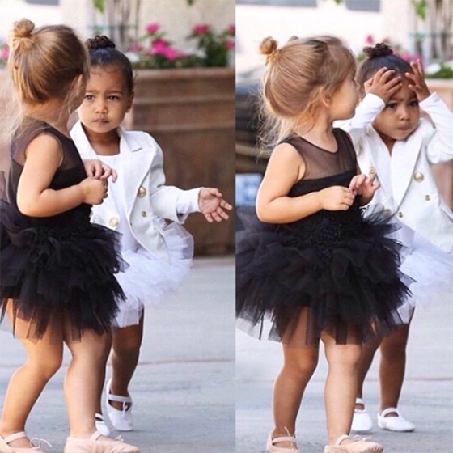
Восхищаются в классе девчонки:

Slide 8
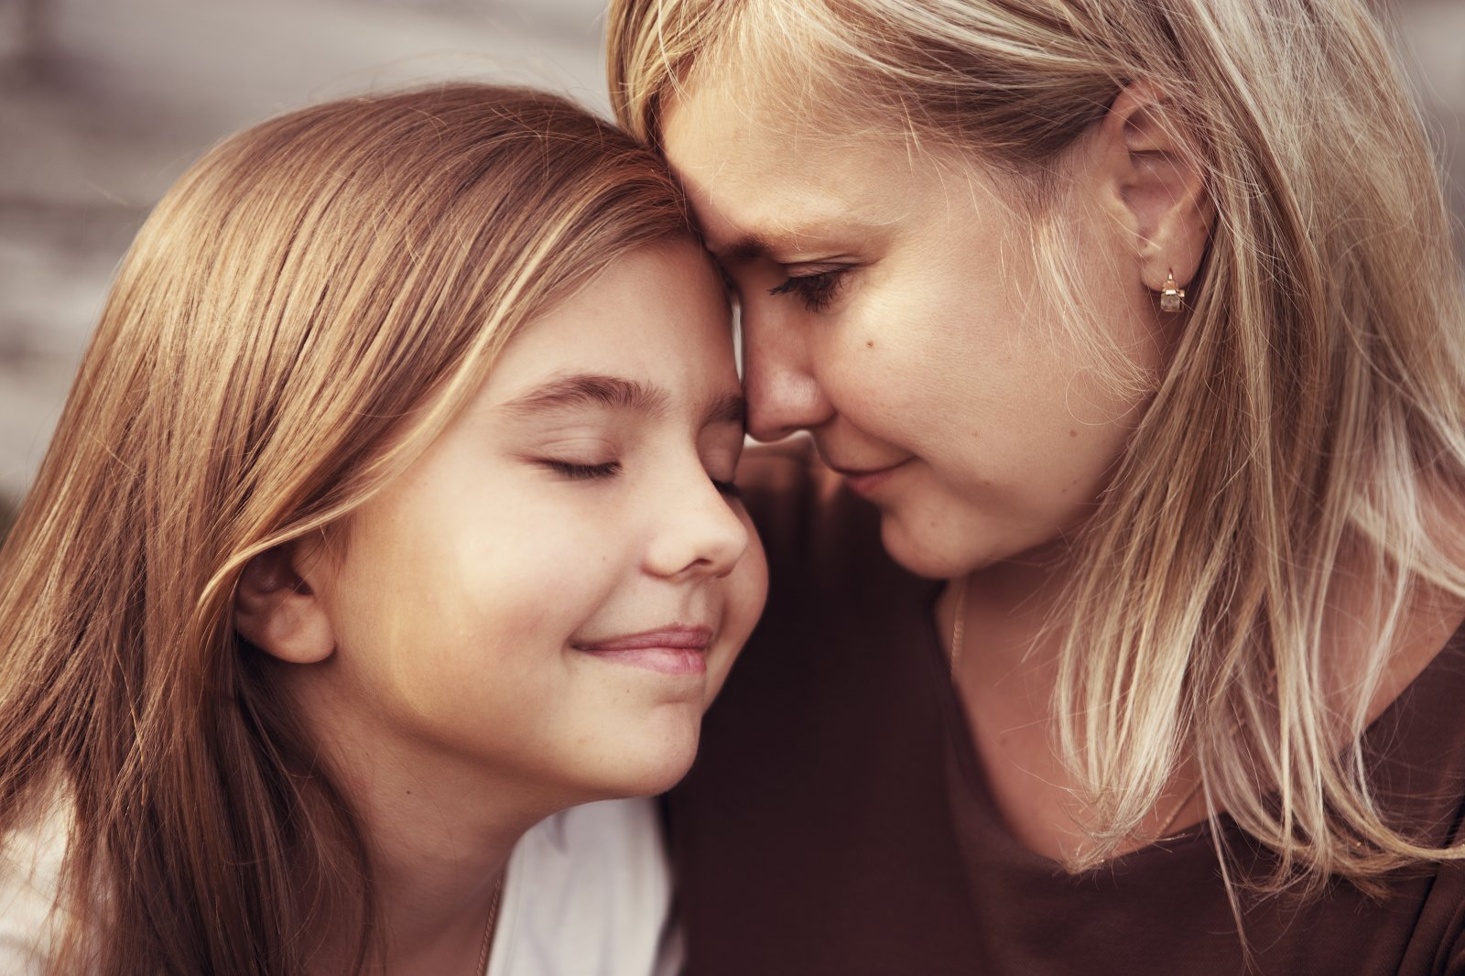
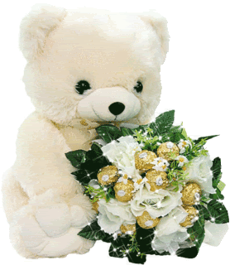
«Вы же с мамой совсем как подруги!»

Slide 9

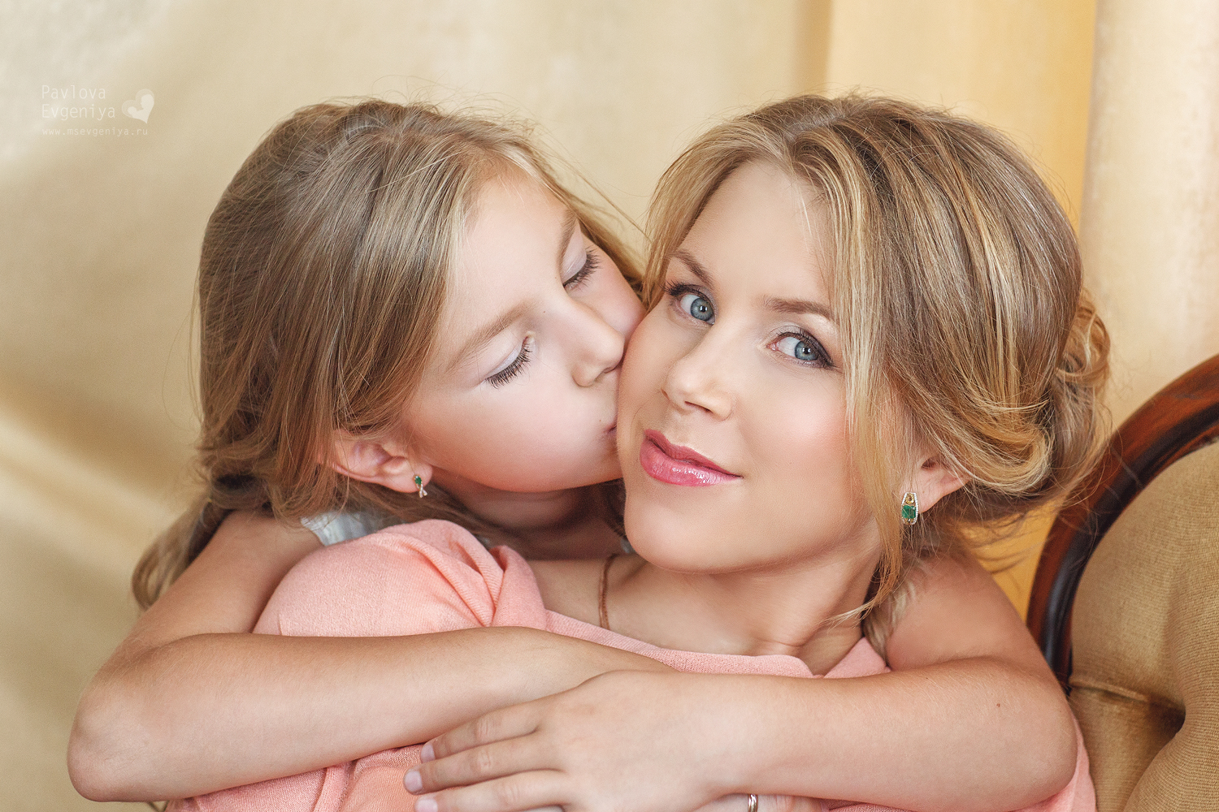
Мама и дочка – они так похожи!

Slide 10
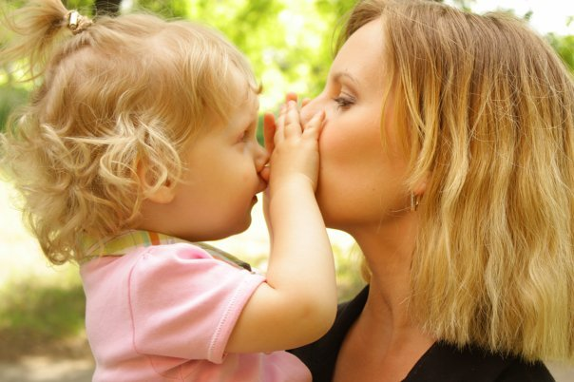

Мама и дочка – две капельки солнца.

Slide 11
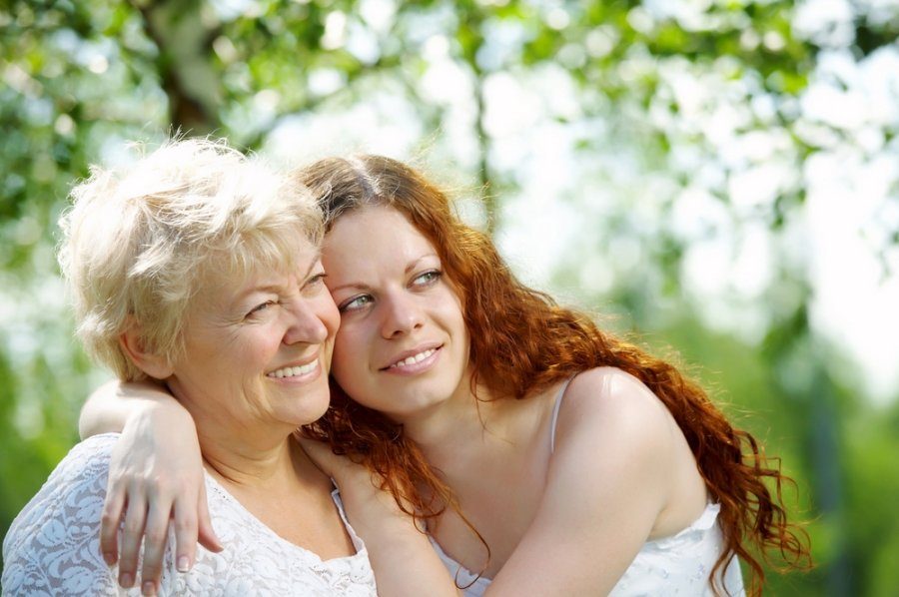

Детство уходит, уходит - и все же
В сердце любовь навсегда остается!

Slide 12
Детство уходит, уходит - и все же
В сердце любовь навсегда остается!

Slide 13
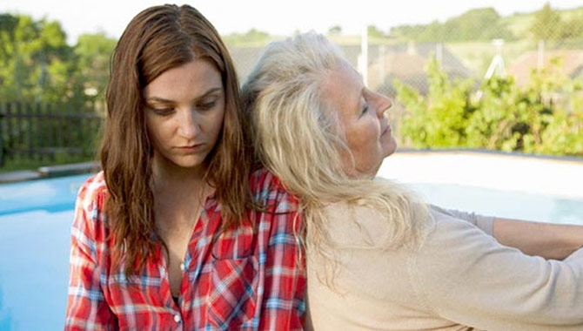

Дочь грустит, дочь ответа не знает,
На душе тяжело и тревожно.

Slide 14
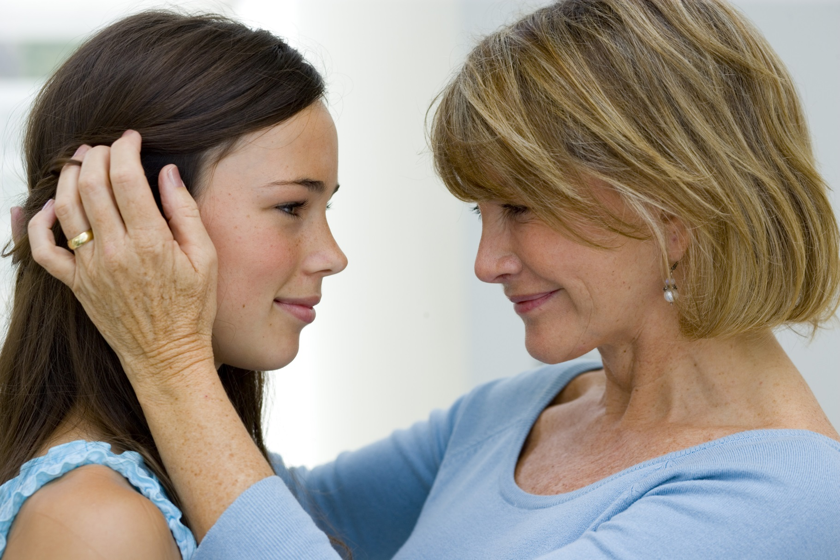

Мама скажет с надеждой: "Родная!
Все вернуть, все исправить возможно!"

Slide 15


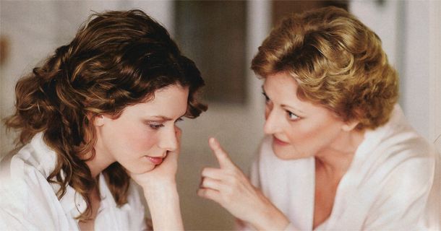
Голос мамы, и нежный, и строгий,

Slide 16
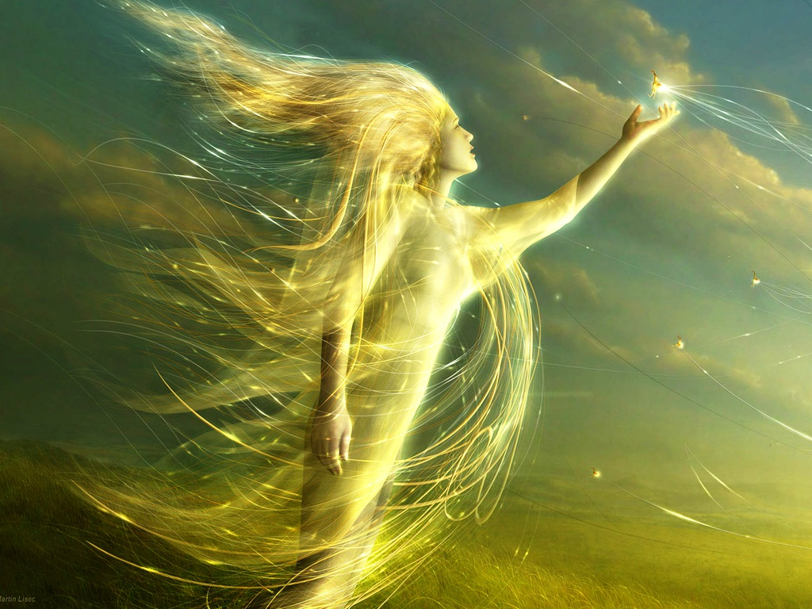

В нас звучит сквозь ветра и потери.

Slide 17
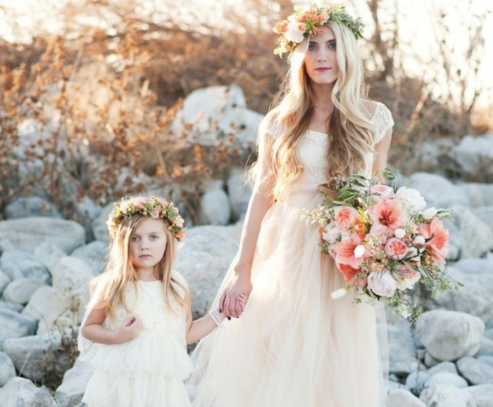

Мама с дочкой идут по дороге –

Slide 18
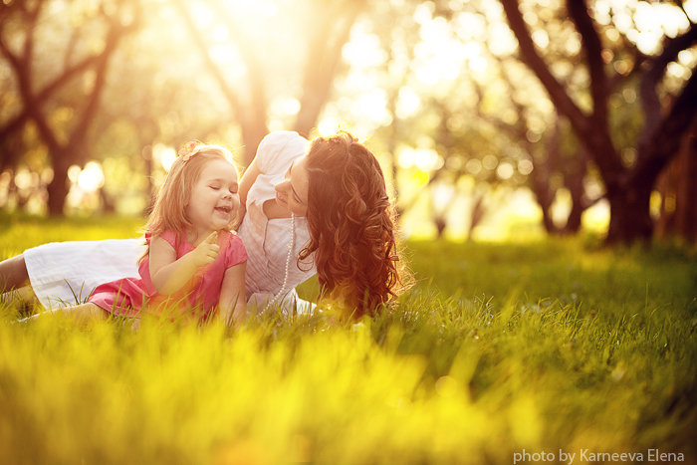

По дороге любви и доверья.

Slide 19
Мама и дочка – они так похожи!

Slide 20
Мама и дочка – две капельки солнца.

Slide 21
Детство уходит, уходит - и все же
В сердце любовь навсегда остается!

Slide 23
Детство уходит, уходит - и все же
В сердце любовь навсегда остается!

Slide 24
Мама и дочка – они так похожи!

Slide 25
Мама и дочка – две капельки солнца.

Slide 26
Детство уходит, уходит - и все же
В сердце любовь навсегда остается!

Slide 28
Макарова Татьяна Владимировна

